Slide 1

Orlandira L. de Araujo, Karine M. da Trindade, Nadia M. Trompieri, Juvenia B. Fontenele, Francisco H. C. Felix

Slide 2
Monografia de conclusão do Programa de Residência em Oncologia Pediátrica da Dra. Orlandira Leite de Araújo

Slide 3
Introdução
Terceiro grupo de tumores pediátricos em Fortaleza até os anos 2000
Segundo grupo de tumores pediátricos em incidência no mundo
Elevada morbi-mortalidade
Tratamento insatisfatório na maioria
  Cirurgia: consagrada
  Radioterapia: adjuvante
  Quimioterapia: recente

Slide 4
Objetivo do estudo
Hospital Infantil Albert Sabin
  Único centro a tratar de forma completa e multidisciplinar os pacientes pediátricos com tumores cerebrais
Qual a eficiência do tratamento disponibilizado no HIAS?
Desfecho primário: sobrevida global
Qual a sobrevida global dos pacientes?
  Que fatores influenciaram esta sobrevida?

Slide 5
Metodologia
Estudo retrospectivo
Pacientes diagnosticados entre 2000 e 2006
Portadores de tumores cerebrais primários
Pesquisa nos prontuários usando formulário padronizado

Slide 6
Metodologia
Sobrevida: tempo, em meses, entre o diagnóstico e a morte pela doença
Curvas de sobrevida: método de Kaplan-Meier
Análise multivariada usando a regressão com o modelo de riscos proporcionais de Cox

Slide 7
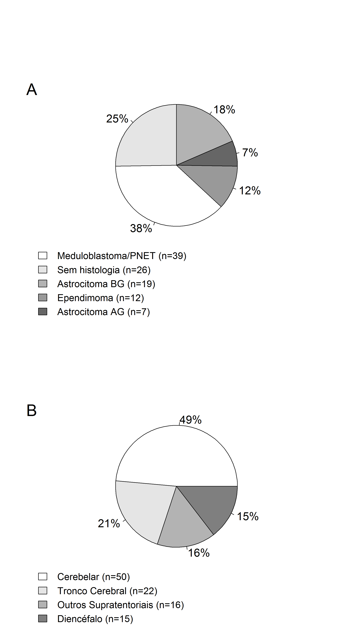
Resultados

Slide 8
Idade (anos) |  | Tipo Histológico | Número | Grupo
Média (± DPM) | 7,6 (± 3,6) | Meduloblastoma | 35 | PNET
Mediana | 7,2 | Astrocitoma pilocítico | 12 | BG
Sexo | % | Ependimoma | 8 | Epend
Fem | 45 | Astrocitoma difuso | 7 | BG
Masc | 55 | Astrocitoma anaplásico | 5 | AG
Relação Masc:fem | 1,22 | Ependimoma anaplásico | 4 | Epend
Procedência | % | Neuroblastoma | 3 | PNET
Fortaleza | 44 | Glioblastoma multiforme | 2 | AG
Região metropolitana | 12 | Pineoblastoma | 1 | PNET
Interior | 44 | Não biopsiado | 26 | -

Slide 9
 |  | Mediana de sobrevida |  |  | Sobrevida
 |  |  |  | 12 meses | 24meses | 60 meses
Todos |  | 28 | Meses | 67 | 52 | 45
Histologia
Gliomas |  | - |  | 76 | 76 | 59
Astrocitoma BG |  | - |  | 84 | 84 | 84
Astrocitoma AG |  | 24 | Meses | 57 | 57 | 0
Ependimoma |  | 24 | Meses | 67 | 33 | 33
Medulo/PNET |  | 76 | Meses | 94 | 57 | 51
Topografia
Outros Supratentoriais |  | 24 | Meses | 79 | 47 | 31
Diencéfalo |  | - |  | 65 | 59 | 59
Cerebelo |  | 76 | Meses | 79 | 60 | 51
Tronco cerebral |  | 8 | Meses | 33 | 29 | 19

Slide 10
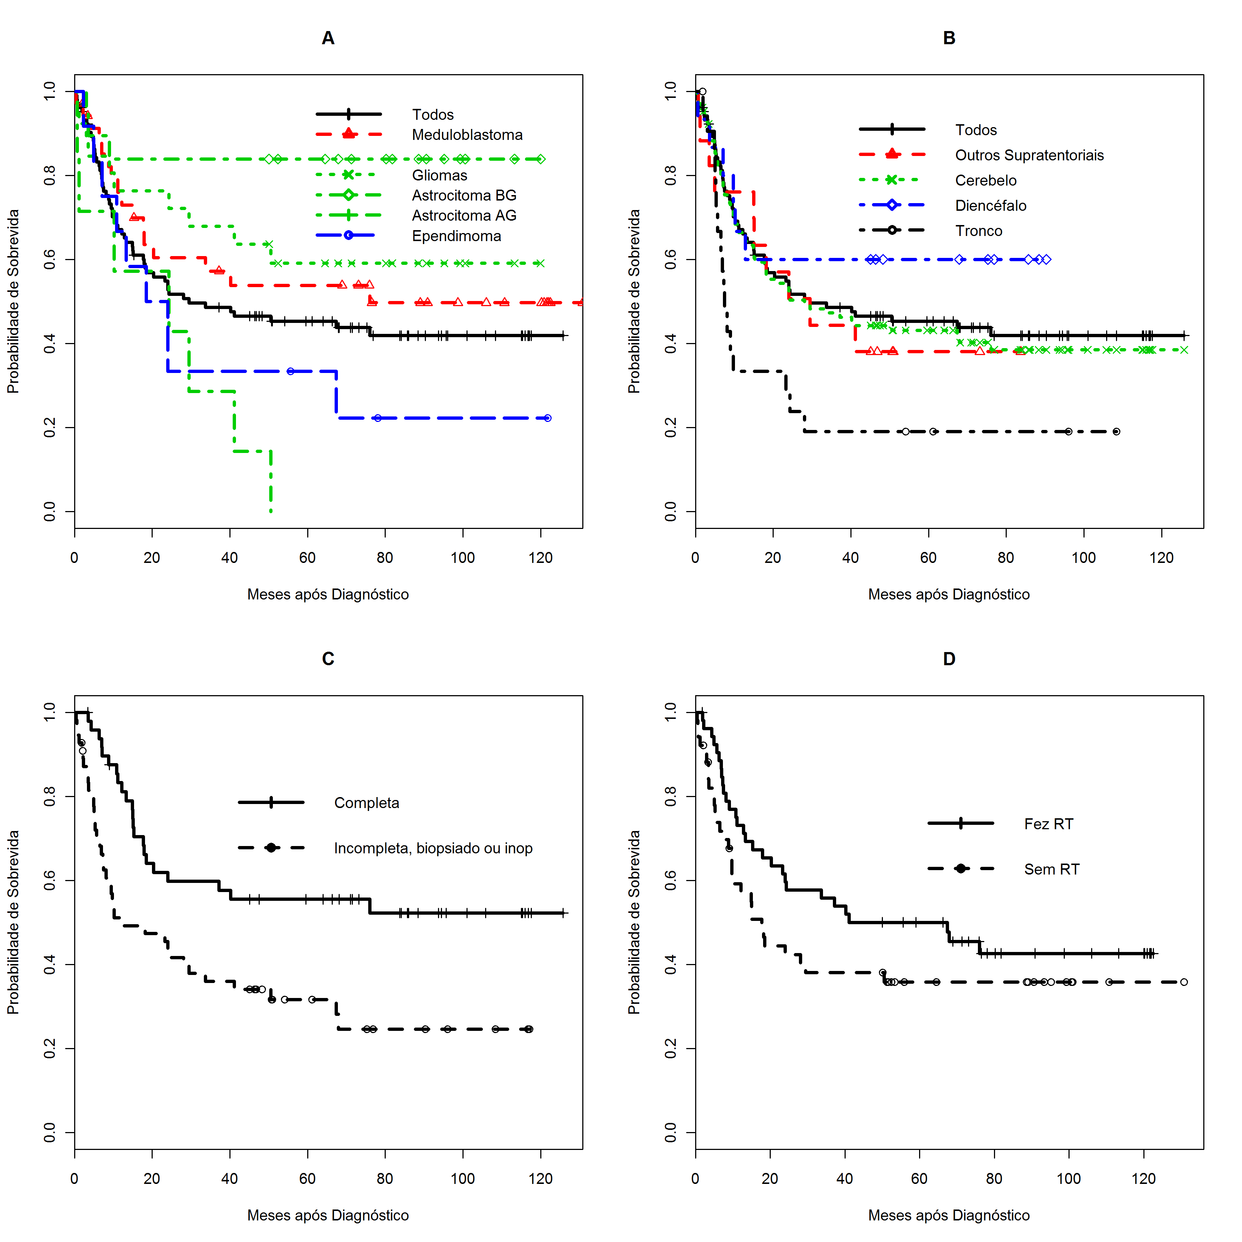

Slide 11
Fatores Prognósticos
Histologia:
  Astrocitoma de alto grau (RR=3,7)
  Ependimoma (RR=3,9)
Ressecção cirúrgica (RR=0,5)
Radioterapia (RR=0,5)

Slide 12
Fatores Prognósticos - Subgrupos
Gliomas
  Idade menor que 3 anos (RR=17,7)
  Astrocitoma de alto grau (RR=13,3)
  Ependimoma (RR=4,5)
Meduloblastomas/PNET
  Radioterapia (RR=0,3)
Sem histologia (tronco e diencéfalo)
  Idade menor que 3 anos (RR=0,2)
  Radioterapia (RR=0,3)

